Slide 1


Hearing Image Textures Through the Laplacian Spectrum
Can one “hear” the texture of an image?
Shadi Alkeesh
Final Project - B.Sc in Applied Mathematics
Supervisor: Prof. Emil Saucan
Notes:
שלום לכולם, שמי שאדי אלקיש. אני שמח להציג בפניכם היום את פרויקט הגמר שלי, שנעשה בהנחיית פרופסור אמיל סוקן. המחקר שלנו סובב סביב שאלה אחת מסקרנת: האם אפשר 'לשמוע' טקסטורה של תמונה באמצעות ספקטרום הלפלסיאן? בואו נתחיל.

Slide 2
Agenda
1
Motivation: Kac's question
2
Mathematical foundations: image → graph → Laplacian
3
Heat diffusion & spectral signatures
4
Four Laplacian variants
5
Methodology & proof of concept
6
Hybrid classification on KTH-TIPS
7
Generalization to DTD
8
Conclusions
Notes:
אלו הנקודות שנעבור עליהם היום, נעבור על כל נושא ונפרט אותו, אז נתחיל

Slide 3
Motivation: “Can One Hear the Shape of a Drum?”
Mark Kac (1966): a vibrating membrane produces natural frequencies - the eigenvalues λₙ of the Laplacian ∇². Does the spectrum uniquely determine the shape?
Gordon & Webb: no - isospectral, non-congruent drums exist. Yet the spectrum remains a powerful geometric signature.
This project: translate the question to digital images - can the Laplacian spectrum of an image graph reveal its texture?
λ₀, λ₁, λ₂, …
frequencies = eigenvalues
Notes:
הפרויקט שלי מתחיל משאלה תיאורטית שנשאלה בשנת 1966 על ידי המתמטיקאי מארק קאק: 'האם אפשר לשמוע צורה של תוף?'. קאק שם לב שכאשר ממברנה של תוף רוטטת, היא מפיקה תדרים טבעיים. מבחינה מתמטית, התדרים האלו הם בעצם הערכים העצמיים, $λ_{n}$, של אופרטור הלפלסיאן הרציף, $∇^{2}$. השאלה שלו הייתה פשוטה ועמוקה: האם אוסף התדרים הזה – הספקטרום – מגדיר באופן בלעדי וייחודי את הצורה הגיאומטרית של התוף?
התשובה, שהגיעה מאוחר יותר על ידי גורדון ו-ווב, הייתה 'לא'. הם הוכיחו מתמטית שקיימים תופים בצורות שונות לחלוטין שמפיקים בדיוק את אותם הצלילים. אבל, למרות שלא תמיד אפשר לשחזר את הצורה המדויקת, הם הראו שהספקטרום הזה עדיין מהווה 'חתימה גיאומטרית' חזקה ומשמעותית מאוד של המרחב.
וכאן בדיוק נכנס הפרויקט שלי. המטרה שלי הייתה לקחת את הבעיה התיאורטית והרציפה הזו, ולתרגם אותה לעולם הדיגיטלי של ראייה ממוחשבת. השאלה שאנחנו מנסים לענות עליה כאן היא: אם ניקח תמונה דיגיטלית ונייצג אותה כגרף, האם הספקטרום של הלפלסיאן של הגרף הזה יכול 'לשמוע' – או בעצם לחשוף בפנינו – את הטקסטורה של התמונה?

Slide 4
From Image to Graph
1
Vertices V
Each pixel becomes a node of the graph G = (V, E, W).
2
Edges E
8-connectivity between neighboring pixels.
3
Weights W
Gaussian kernel on intensity difference: wᵢⱼ = exp(−(Iᵢ−Iⱼ)² / 2σ²)
pixels → weighted graph
4
Laplacian
L = D − W; normalized: Lₛᵧₘ = I − D^−½ W D^−½, eigenvalues bounded in [0, 2].
Notes:
אז איך אנחנו בעצם מיישמים את התיאוריה הזו על תמונות? הצעד הראשון הוא לתרגם את התמונה למבנה מתמטי של גרף. אנחנו לוקחים כל פיקסל בודד בתמונה, ומתייחסים אליו כאל צומת, או קודקוד, בגרף שלנו.
כדי לחבר ביניהם, אנחנו יוצרים צלעות בין כל פיקסל ל-8 השכנים הקרובים שלו. אבל החיבור הזה הוא לא בינארי. אנחנו נותנים משקל לכל צלע באמצעות פונקציית גרעין גאוסית, שמבוססת על ההפרשים בעוצמת הבהירות בין הפיקסלים. מה שזה אומר בפועל הוא שבאזורים חלקים בתמונה, שבהם הפיקסלים דומים, החיבור יהיה מאוד חזק. לעומת זאת, כשיש שינויים חדים או רעש – המשקל של הצלע יהיה מאוד חלש.
ברגע שיש לנו את הגרף הממושקל הזה, אנחנו בונים את מטריצת הלפלסיאן שלו. מכיוון שאנחנו רוצים להשוות בין טקסטורות שונות בצורה אמינה, אנחנו לא משתמשים בלפלסיאן רגיל, אלא בלפלסיאן מנורמל סימטרי. הפעולה המתמטית הזו חוסמת את כל הערכים העצמיים שלנו לטווח שבין 0 ל-2, וכך אנחנו מקבלים חתימה ספקטרלית יציבה ואמינה שאפשר לעבוד איתה.

Slide 5
Texture as a Diffusion Barrier
Discrete heat equation: dh/dt = −L·h → heat kernel Kₜ = e^{−Lt} = Φ e^{−Λt} Φᵀ
Smooth textures
Rough / noisy textures
Low intensity gradients → large weights → heat diffuses rapidly and isotropically. Spectrum dominated by low eigenvalues (global structure).
Rapid intensity changes → small weights act as barriers → heat stays localized and fragmented. High-frequency energy in the spectrum.
Notes:
אחרי שבנינו את הלפלסיאן, אנחנו יכולים להעניק לו משמעות פיזיקלית מאוד אינטואיטיבית. הלפלסיאן קשור ישירות למשוואת החום הדיסקרטית, שמתארת איך חום, או מידע, מתפשט על פני הגרף שלנו לאורך זמן. התנהגות הדיפוזיה הזו חושפת בפנינו את אופי הטקסטורה.
בואו נסתכל על טקסטורות חלקות. באזורים שבהם הבהירות משתנה לאט, משקלי הצלעות בגרף נשארים גבוהים. התוצאה הפיזיקלית היא שחום יכול לזרום ולהתפשט בצורה מהירה ואחידה לכל הכיוונים, כפי שאפשר לראות באיור. מבחינה מתמטית, הזרימה החלקה הזו באה לידי ביטוי בספקטרום שנשלט על ידי תדרים נמוכים, כלומר ערכים עצמיים נמוכים שמייצגים את המבנה הגלובלי.
לעומת זאת, בטקסטורות רועשות או מחוספסות, יש לנו שינויים חדים מאוד בפיקסלים. השינויים האלו יוצרים משקלים קטנים מאוד בגרף, שמתפקדים הלכה למעשה כ'מחסומי דיפוזיה'. החום לא מצליח להתפשט, והוא נשאר כלוא ומקומי, ממש כמו כתמים מבודדים. הניתוקים והקפיצות האלו בגרף מתורגמים ישירות לאנרגיה גבוהה בספקטרום – מה שמקפיץ את הערכים העצמיים שלנו למעלה ומעיד על טקסטורה מורכבת.

Slide 6
Spectral Signatures of Texture Classes
Smooth / homogeneous
Spectrum concentrated in very low eigenvalues; rapid decay.
Clear sky
Periodic / structured
“Peaked” spectrum - eigenvalue clusters reflect spatial periodicity.
Honeycomb, corduroy
Stochastic / rough
Near-uniform eigenvalue distribution; strong high-frequency presence.
White noise, gravel
Notes:
בשקף הזה אפשר לראות איך ההתנהגות הפיזיקלית מתורגמת ל'חתימה ספקטרלית' ייחודית עבור שלוש משפחות של טקסטורות:
1. בטקסטורות חלקות, כמו שמיים נקיים, רוב האנרגיה מרוכזת בערכים עצמיים נמוכים, ואנחנו רואים דעיכה מהירה מאוד של הספקטרום.
2. בטקסטורות מחזוריות, כמו בד קורדרוי, הספקטרום מקבל 'פיקים'. ההצטברויות האלו של הערכים העצמיים משקפות את התבנית שחוזרת על עצמה במרחב.
3. ובטקסטורות אקראיות או מחוספסות, כמו רעש לבן, יש לנו התפלגות כמעט אחידה של הערכים העצמיים עם נוכחות מאוד חזקה של תדרים גבוהים, בגלל הניתוקים הרבים בגרף.

Slide 7
Four Variants of the Graph Laplacian
Unnormalized L = D − W
Symmetric Normalized Lₛᵧₘ
Separates smooth vs. noisy, but spectrum unbounded and sensitive to illumination/contrast scale.
Eigenvalues bounded in [0, 2]; remarkably stable, scale-invariant - chosen for the pipeline.
Forman 1-Laplacian
Geometric Laplace-Beltrami (Burago)
Combinatorial, topology-driven; “blind” to texture unless signal-weighted; linked to discrete Ricci curvature.
Radius-based connectivity; elegant and grid-artifact-free, but computationally intensive.
Notes:
כדי לבחור את הכלי המתמטי הנכון ביותר לפרויקט, השוויתי ארבע גרסאות שונות של אופרטור הלפלסיאן:
הראשון הוא הלפלסיאן הלא-מנורמל. הוא אומנם מפריד היטב בין מרחב חלק לרועש, אבל הערכים העצמיים שלו לא חסומים והוא מאוד רגיש לשינויי תאורה וקונטרסט בתמונה, מה שמקשה על השוואה בין דגימות שונות.
השני הוא הלפלסיאן המנורמל הסימטרי. הוא פותר את בעיית הסקאלה בכך שהוא תוחם את כל הערכים העצמיים לטווח שבין 0 ל-2. הוא התגלה כיציב במיוחד, ולכן הוא זה שנבחר להניע את כל צינור עיבוד הנתונים שלנו בהמשך.
השלישי הוא פורמן 1-לפלסיאן. זהו אופרטור טופולוגי מעניין שקשור לעקמומיות ריצ'י. גילינו שכדי שהוא לא יהיה 'עיוור' לטקסטורה, אנחנו חייבים להטמיע את עוצמת הפיקסלים ישירות לתוך המשקלים שלו.
הרביעי הוא המודל הגיאומטרי של בוראגו. במקום רשת פיקסלים קשיחה, הוא משתמש בחיבורים מבוססי רדיוס מרחק. זה מייצר תוצאה אלגנטית ונקייה מעיוותים, אבל הוא פשוט דורש יותר מדי כוח חישוב מכדי להיות פרקטי במערכת גדולה.

Slide 8
Two Benchmarks, Two Worlds
KTH-TIPS
DTD
Material-centric · controlled lab conditions
Descriptive · unconstrained “in-the-wild”
10 material classes (corduroy, sponge, linen, …)
810 grayscale samples; 81 per class
Systematic variation in illumination, scale, and pose
Textures are periodic → structured graph Laplacians
47 perceptual categories (banded, smeared, bubbly, …)
5,640 real-world images; 120 per class
Extreme intra-class diversity, clutter, distortion
Often non-periodic → chaotic, amorphous graphs
Notes:
כדי להעמיד את הכלים המתמטיים שלנו במבחן אמיתי, החלטנו לא להסתפק במאגר נתונים אחד, אלא לבחון אותם על שני עולמות שונים לחלוטין – אחד נשלט והשני פראי לחלוטין.
העולם הראשון הוא מאגרKTH-TIPS. זהו מאגר מעבדה מבוקר שמתמקד בחומרים פיזיים, כמו קורדרוי או ספוג. יש בו 10 קטגוריות ושינויים שיטתיים של תאורה וזווית. מבחינה מתמטית, היתרון פה הוא שלחומרים יש מבנה מחזורי ברור, מה שמייצר עבורנו גרפים מסודרים ומובנים שקל יחסית ללפלסיאן לנתח.
העולם השני הוא מאגר DTD, וזה כבר סיפור אחר לגמרי. זהו אוסף של תמונות שנלקחו 'מהטבע' ללא שום בקרה, והוא מסווג טקסטורות לפי תיאור אנושי – כמו 'מרוח', 'מבעבע' או 'מפוספס'. הקטגוריות האלו מכילות רעש ועיוותים קשים. האתגר האמיתי פה הוא שהטקסטורות לרוב לא מחזוריות בשום צורה, מה שמייצר לנו גרפים כאוטיים ואמורפיים, וזה מבחן הלחץ האולטימטיבי לאלגוריתם שלנו.

Slide 9
Methodology: The Spectral Analysis Pipeline
1
2
3
4
Pre-processing
Graph construction
Laplacian computation
Spectral extraction
Grayscale conversion; downsample to 50–64 px — roughness is preserved at low resolution.
8-connectivity grid; Gaussian edge weights on intensity differences; sparse CSR storage.
Lₛᵧₘ = I − D^−½ W D^−½ — bounded, comparable spectra across images.
eigsh (ARPACK) solver → first k = 50 non-trivial eigenvalues = the “spectral signature”.
Python · NumPy · SciPy sparse · OpenCV / Pillow · Matplotlib · PyTorch · XGBoost
Notes:
אחרי שהבנו את התיאוריה, בואו נראה איך הדברים עובדים בפועל. תהליך חילוץ החתימה הספקטרלית מהתמונות בנוי מארבעה שלבים מרכזיים:
1. בשלב הראשון, אנחנו לוקחים את התמונה, ממירים אותה לשחור-לבן ומקטינים אותה לרזולוציה של סביב 50 פיקסלים. הקטנה הזו חוסכת המון משאבי מחשוב, והוכחנו שהחספוס והמבנה של הטקסטורה נשמרים בצורה מעולה גם ברזולוציה הזו
2. בשלב השני, אנחנו ממירים את התמונה הזו לגרף עם קישוריות של 8שכנים ומשקלים גאוסיים. כדי שהחישוב יהיה יעיל ולא יחנוק את הזיכרון, אנחנו שומרים את הנתונים כמטריצה דלילה.
3. בשלב השלישי, אנחנו מחשבים את הלפלסיאן המנורמל הסימטרי מאותה מטריצה, מה שמבטיח לנו סקאלה אחידה לכל התמונות במאגר.
4. בשלב הרביעי, אנחנו משתמשים באלגוריתם חישוב יעיל כדי לחלץ רק את 50 הערכים העצמיים הראשונים. 50 המספרים האלו מרכיבים את 'החתימה הספקטרלית' הייחודית של כל תמונה.
את כל ה-Pipeline הזה בנינו בפייתון, תוך שימוש בכלים מתקדמים לחישוב מדעי ולמידת מכונה כמו SciPy, PyTorch ו-XGBoost, שמופיעים כאן למטה.

Slide 10
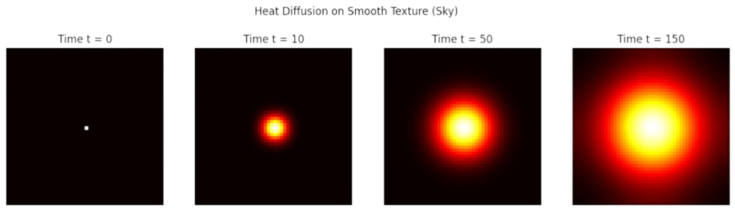
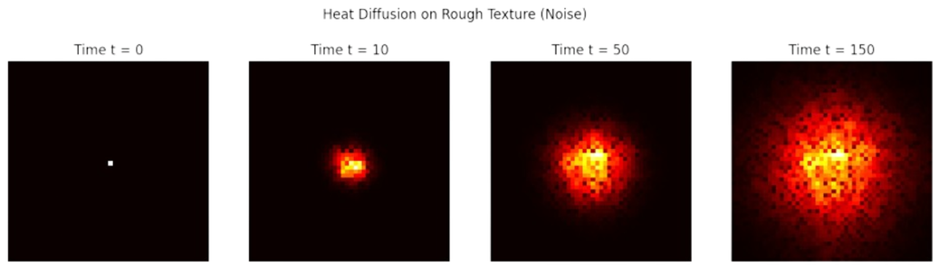
Proof of Concept: Sky vs. White Noise
Mean spectral energy
1
Eigenvalue distribution
Sky rises gradually; noise spectrum climbs faster - energy shifted to high frequencies.
0.0808
Sky (smooth)
2
Diffusion matrix P = D⁻¹W
Sky: continuous diagonal band. Noise: speckled, interrupted - diffusion barriers.
0.0280
3
Heat simulation
White noise (rough)
Sky: isotropic circular spread. Noise: heat localized, fragmented, retarded.
A quantitative “sound” of texture
Notes:
כדי להוכיח שכל המנגנון הזה באמת עובד, לקחנו שני מקרי קיצון – תמונה חלקה של שמיים, לעומת תמונה של רעש לבן – והעמדנו אותם למבחן דרך הכלים שפיתחנו.
הסתכלנו על זה מכל זווית אפשרית:
בספקטרום עצמו, ראינו שהערכים של הרעש הלבן מטפסים מהר מאוד למעלה אל התדרים הגבוהים, בעוד שהשמיים עולים במתינות.
במטריצת הדיפוזיה, השמיים הציגו לנו זרימה חלקה ורציפה, לעומת הרעש שהיה מלא בנתקים שמתפקדים כחסמים.
וכשעשינו סימולציה של פיזור חום, ראינו איך החום מתפשט בצורה מעגלית מושלמת על טקסטורת השמיים, אבל כשהנחנו אותו על הרעש הלבן – הוא פשוט נתקע ונשאר כלוא במקום.
אבל השורה התחתונה מופיעה כאן בצד ימין. הצלחנו לזקק את כל הפיזיקה הזו למדד כמותי אחד – 'האנרגיה הספקטרלית הממוצעת'. השמיים החלקים הפיקו אנרגיה ספקטרלית גבוהה בהרבה מהרעש, פשוט כי המבנה הרציף שלהם מאפשר תהודה גלובלית שעוברת על פני כל הגרף. זוהי הוכחת ההיתכנות שלנו – ההוכחה שאנחנו יכולים לקחת תמונה, ולכמת בצורה מספרית את 'הצליל' שלה.

Slide 11
Why Spectrum Alone Isn’t Enough
Spectral baseline on KTH-TIPS: 61.11% — strong, but the confusion matrix reveals its limits.
Confusable pairs
The diagnosis
sponge ↔ brown bread - both porous; global Laplacian graphs yield near-identical eigenvalue distributions.
cotton ↔ linen - woven fabrics with overlapping spectral signatures.
The spectrum encodes macroscopic connectivity but compresses localized high-frequency variation. Materials sharing a global topology need local descriptors — LBP, GLCM, Gabor — to be separated. This observation directly motivates the hybrid architecture.
Notes:
אז ראינו שהספקטרום אכן עובד, ובאמת כשהרצנו את מודל הבסיס שלנו על מאגר KTH-TIPS תוך שימוש במאפיינים ספקטרליים בלבד, הגענו לדיוק יפה של 61.11%. זה מרשים ומוכיח שהסיגנל קיים, אבל כשניתחנו את הטעויות – הבנו את המגבלות של התיאוריה.
שמנו לב שהאלגוריתם מתבלבל באופן עקבי בין חומרים מסוימים. למשל, הוא התקשה להבדיל בין ספוג לבין לחם שחור, או בין בדי כותנה לפשתן. למה? כי ספוג ולחם הם שניהם חומרים נקבוביים. ברמת הטופולוגיה הגלובלית, הגרפים שלהם מתנהגים בצורה כמעט זהה, ולכן הספקטרום שלהם חופף."
האבחנה שלנו הייתה ברורה: ספקטרום הלפלסיאן מעולה בללכוד את המבנה המאקרוסקופי של התמונה, אבל בדרך לשם הוא מעבד ומאבד את הרזולוציה העדינה ואת השינויים המקומיים הקטנים. המסקנה הייתה שאם אנחנו רוצים להפריד בין חומרים בעלי מבנה גלובלי דומה, אנחנו חייבים לשלב כלי ניתוח קלאסיים שיודעים להסתכל על רמת המיקרו, כמו מסנני Gabor או LBP. וזה בדיוק מה שהוביל אותנו לפתח את הארכיטקטורה ההיברידית שנראה עכשיו.

Slide 12
The Spectral–Classical Hybrid Architecture
Spectral features (168)
Multi-scale eigenvalues of Lₛᵧₘ (σ = 0.05, 0.1, 0.3) + 6 statistics per scale - global topology
Feature fusion
TextureSpectralNet (MLP)
236-dimensional hybrid vector
512 → 256 → 128 → C with BatchNorm, ReLU, Dropout
Classical features (68)
LBP (26) · GLCM (10) · Gabor (32) - local micro-texture
Rationale: the Laplacian spectrum encodes macroscopic connectivity; classical filters isolate the high-frequency micro-texture it smooths over. The two domains are complementary.
Notes:
כדי לפתור את מגבלת הרזולוציה המקומית, פיתחנו את הארכיטקטורה הבאה: 'המודל ההיברידי הספקטרלי-קלאסי'. הרעיון הוא פשוט – לקחת את הטוב משני העולמות ולמזג אותם."
מצד אחד, אנחנו מחלצים 168 מאפיינים ספקטרליים. חישבנו את הלפלסיאן במספר סקאלות שונות כדי ללכוד את הטופולוגיה הגלובלית של התמונה בצורה העשירה ביותר. מצד שני, חילצנו 68 מאפיינים קלאסיים בעזרת מסננים כמו Gabor ו-LBP. המסננים האלו מתמחים בלבודד בדיוק את אותם שינויים מקומיים ברמת המיקרו שהספקטרום החליק."
איחדנו את שני המקורות האלו לווקטור אחד בן 236 ממדים. וכדי לפענח את הקשרים המורכבים והלא-ליניאריים בין המבנה המאקרוסקופי למיקרוסקופי, הזנו את הווקטור הזה לתוך רשת נוירונים עמוקה ייעודית שבנינו, שנקראת TextureSpectralNet."
הרציונל כאן הוא סינרגיה מוחלטת. מה שהלפלסיאן מפספס – המסננים הקלאסיים תופסים, והרשת העמוקה שלנו לומדת איך לשלב את שני הממדים האלו לכדי חתימה אחת מנצחת.

Slide 13
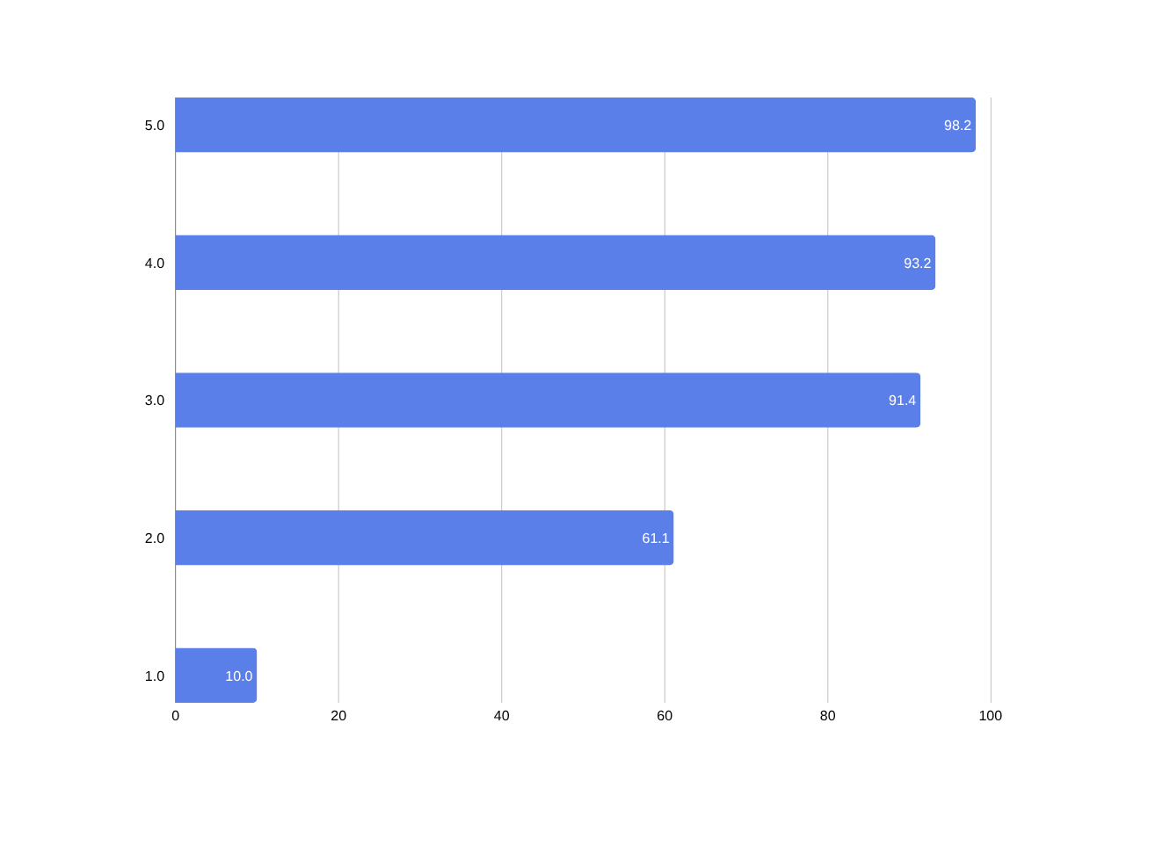
Results on KTH-TIPS (10 material classes)
Key findings
Eigenvalues alone reach 61% — 6× random, proving a real topological signal.
Fusing local descriptors leaps to 98.15%; 100% precision on more than 5 of 10 classes.
Deep MLP beats XGBoost even when XGBoost gets extra color features.
Notes:
אז אחרי כל העבודה התיאורטית וההנדסית, אלו התוצאות שקיבלנו על מאגר KTH-TIPS. הגרף כאן מראה את התפתחות הביצועים שלנו
מכיוון שיש לנו 10 חומרים, ניחוש אקראי ייתן לנו דיוק של 10%.
כשהשתמשנו רק בלפלסיאן – כלומר רק בספקטרום – קפצנו ל-61.1%. זה נתון מדהים כי הוא מוכיח באופן חד משמעי שהטופולוגיה של הגרף אכן אוצרת בתוכה מידע פיזיקלי על הטקסטורה – זה פי 6 מניחוש אקראי! אבל הפריצה האמיתית קרתה כשהפעלנו את המודל ההיברידי שלנו. השילוב של הספקטרום יחד עם המסננים המקומיים הזניק אותנו לדיוק של 98.15%, כולל שלמות מוחלטת של 100% זיהוי ביותר מ--5 מתוך 10 הקטגוריות."
נקודה סופית ומאוד חשובה: בחנו גם אלגוריתמים חזקים אחרים כמו XGBoost, ואפילו ניסינו 'לעזור' להם על ידי הוספת נתוני צבע של התמונות. אבל הרשת העמוקה שלנו, ה-MLP, ניצחה אותם בצורה מובהקת. זה מוכיח שכדי באמת להבין טקסטורה, צריך רשת שיודעת למפות קשרים מורכבים בין מבנה גלובלי לפרטים מקומיים – והרשת שלנו עשתה את זה בהצטיינות.

Slide 14
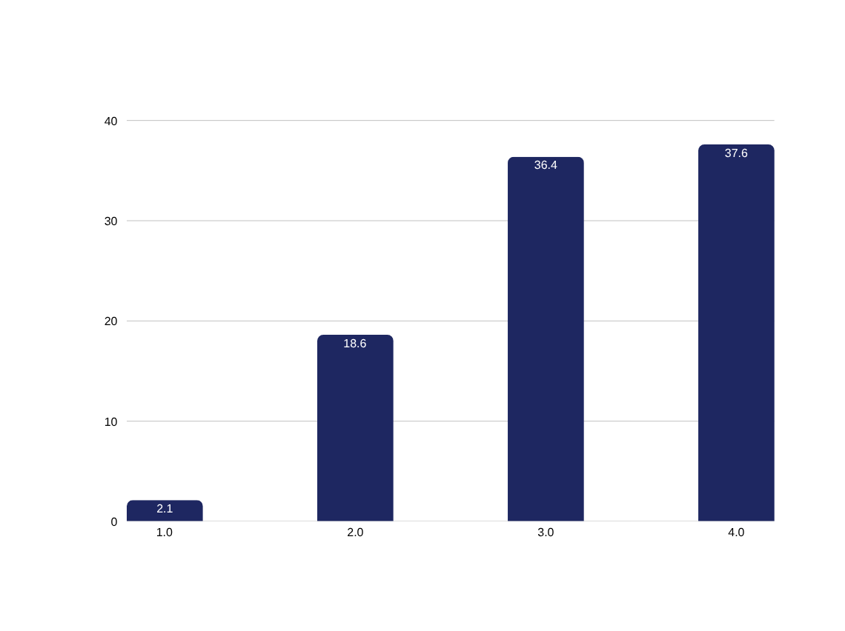
Generalization: Describable Textures Dataset (DTD)
47 perceptual categories · 5,640 unconstrained “in-the-wild” images · random baseline 2.13%
Geometric textures shine:
banded 80% · waffled 72.5% · chequered 65%
Amorphous textures resist:
spiralled 2.5% · smeared 10% · marbled 15% - chaotic diffusion graphs defeat periodicity-based operators.
Notes:
לאחר ההצלחה במעבדה, לקחנו את המודלים שלנו למבחן הכללה על מאגר DTD – מאגר קשוח של 5,640 טקסטורות 'פראיות' שמחולקות ל-47 קטגוריות תיאוריות."
ניחוש אקראי פה הוא בערך 2%. כשהרצנו רק את המאפיינים הספקטרליים שלנו, הגענו ל-18.6%. שימו לב למשמעות של זה: אפילו בכאוס מוחלט של תמונות מהאינטרנט, חילצנו סיגנל טופולוגי שגבוה פי 9 מניחוש אקראי. וכשהפעלנו את המודל ההיברידי שלנו, שוב הכפלנו את הדיוק ל-37.6%, תוך שאנחנו משאירים מאחור אלגוריתמים חזקים מבוססי עצים."
אבל הנתון הכי מרתק הוא איפה צדקנו וטעינו. כשמסתכלים על הקטגוריות בצד ימין, רואים שהמודל שלנו כיכב בטקסטורות גיאומטריות – כמו 'מפוספס' או 'משובץ'. אופרטור הלפלסיאן עובד בצורה פנומנלית על גרפים מחזוריים. לעומת זאת, התרסקנו בטקסטורות אמורפיות כמו 'מרוח' או 'ספירלי'. טקסטורות כאלו מייצרות גרפי דיפוזיה כאוטיים שפשוט שוברים את ההנחות הגיאומטריות של האופרטורים שלנו. זה לא באג, זו בדיוק ההתנהגות התיאורטית שהיינו מצפים לראות.

Slide 15
Comparative Summary: KTH-TIPS vs. DTD
Dataset | Classes | Random | Spectral baseline | Hybrid (MLP) | Color + XGBoost
KTH-TIPS | 10 | 10.00% | 61.11% | 98.15% | 93.21%
DTD | 47 | 2.13% | 18.62% | 37.61% | 36.38%
The same pattern holds in both worlds:
Spectral features always beat chance by a wide margin - topology is a real signal.
Feature fusion always delivers the largest jump (×1.6 on KTH-TIPS, ×2 on DTD).
The deep MLP always edges out XGBoost - even when XGBoost receives extra color features.
Absolute accuracy tracks how periodic the textures are: structure is easy to “hear,” chaos is not.
Notes:
בשקף הזה אנחנו מציבים את שני העולמות שבדקנו זה מול זה, כדי לגזור את המסקנות הסופיות של המחקר."
למרות ההבדל באחוזי הדיוק בין מאגר מעבדה למאגר של תמונות מהאינטרנט, אנחנו רואים שהדפוס תמיד חוזר על עצמו:
1. המאפיינים הספקטרליים תמיד מנצחים את הניחוש האקראי בפער אדיר – הסיגנל הטופולוגי תמיד שם.
2. המיזוג של המאפיינים למודל היברידי תמיד מספק את קפיצת המדרגה המשמעותית ביותר – הכפלנו את הביצועים ב-DTD, וקפצנו לכמעט שלמות ב-KTH.
3. הרשת העמוקה שלנו תמיד מנצחת את מודלי ה-XGBoost, מה שמוכיח שטקסטורה היא קודם כל גיאומטריה, וצבע פחות רלוונטי כאן.
והמסקנה החשובה ביותר שסוגרת לנו את התיאוריה: הדיוק שלנו תלוי ישירות במחזוריות של התמונה. קל מאוד 'לשמוע' מבנה וסדר, אבל הרבה יותר קשה 'לשמוע' כאוס.

Slide 16
Conclusions
Texture can be “heard”
Fusion is essential
The Laplacian spectrum carries a genuine, quantifiable texture signal - far above chance on both datasets.
Global topology + local filters map complementary information; fusion doubled DTD accuracy and lifted KTH-TIPS from 61% to 98%.
Structure beats color
Deep nets beat trees
Adding HSV features never surpassed purely structural pipelines - texture is geometric, not colorimetric.
MLPs synthesize non-linear spectral–spatial relations that axis-aligned tree splits cannot; future work: Forman curvature for chaotic textures.
Notes:
לסיכום, הפרויקט הזה מביא אותנו לארבע מסקנות מרכזיות וברורות:"
התשובה היא כן, אפשר 'לשמוע' טקסטורה. הספקטרום מכיל סיגנל מתמטי אמיתי ומדיד, הרבה מעבר לניחוש אקראי.
השילוב הוא הכרחי. טופולוגיה גלובלית מהגרף יחד עם מסננים מקומיים משלימים זה את זה ויוצרים קפיצת מדרגה בביצועים.
מבנה מנצח צבע. טקסטורה היא תופעה גיאומטרית ולא צבעונית, ולכן הוספת נתוני צבע לא עקפה את המודלים המבניים הטהורים שלנו.
רשתות עמוקות מנצחות מודלי עצים. היכולת של רשת ה-MLP להבין קשרים ספקטרליים ומרחביים לא-ליניאריים היא המפתח להצלחה.
תודה רבה על ההקשבה. אשמח לענות על שאלות.

Slide 17
Thank You
“It is ‘heard’ through the shape of its graph, not the hue of its pixels.”
Questions?
Notes:
18

